Slide 1
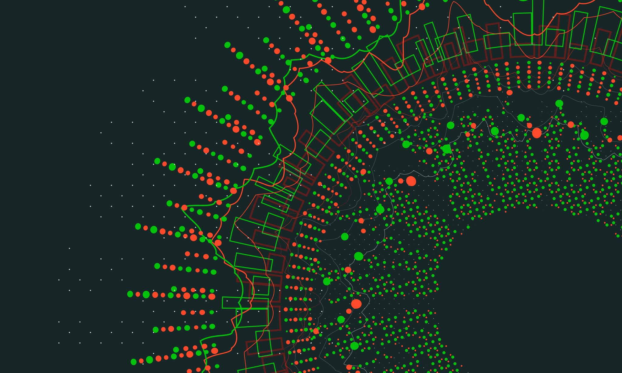
Conceitos e Reflexões sobre Tecnologia Educacional
Livro: Informática na Educação - Sanmya Feitosa Tajra

Slide 2
Objetivos do Texto
Conceituar os termos "técnica" e "tecnologia educacional“;
Promover reflexões quanto ao uso das tecnologias nas nossas vidas;
Apresentar a incorporação de vários instrumentos tecnológicos no ambiente educacional;
Expor as visões tecnicistas e apocalíptica quanto à utilização de tecnologia na sociedade;
Relacionar as principais diferenças entre o computador e os diversos recursos tecnológicos existentes e utilizados no ambiente educacional.

Slide 3
De técnica para tecnologia
Importância de uma visão crítica sobre os avanços tecnológicos e desmitificar mitos quanto ao uso da informática.
Técnica é originária do verbo grego tictein que significa "criar, produzir, conceder, dar à luz".
Inicialmente a palavra era utilizada de forma ampla para apenas na Revolução Industrial ter seu sentido restringido aos instrumentos. Hoje o termo "tecnologia" incorpora melhor o sentido original.

Slide 4
Imperativo Tecnológico
Lógica do imperativo tecnológico: abandonar o velho e utilizar o novo sem questionar. Percebemos algo como tecnológico se ele surge depois do nosso nascimento.
A escola participa dessas transformações mas de forma muito mais lenta. O livro ainda é o grande recurso tecnológico educacional que se quer é percebido como tecnológico.

Slide 5
Tecnológico Educacional
Tecnologia Educacional é uma disciplina orientada para a prática controlada e pelo método científico, a qual recebe contribuições das teorias de psicologias da aprendizagem, das teorias da comunicação e da teoria de sistemas (Mariana Maggio).
"É uma maneira sistemática de elaborar, levar a cabo e avaliar todo o processo de aprendizagem em termos de objetivos específicos, baseados na investigação da aprendizagem e da comunicação humana, empregando uma combinação de recursos humano e materiais para conseguir uma aprendizagem mais efetiva“ (Pablos Pons).

Slide 6
Entre integrados e apocalípticos
Dois grupos de usuários educacionais das tecnologias:
a) Integrados: incorporar a tecnologia por si só é uma inovação. A tecnologia é neutra, objetiva, positiva em si mesma e científica.
b) Apocalípticos: a visão de que quanto mais acessível a tecnologia se torna menos conhecimento será necessário para manuseá-la, gerando níveis baixos de qualificação para utilizá-la.

Slide 7
Tecnologia e poder
Quem detém tecnologia detém poder? Quem detém tecnologia detém facilidades no dia-a-dia?

Slide 8
Incorporando tecnologia na escola
Verificar quais são os pontos de vista dos docentes em relação aos impactos das tecnologias na educação
Discutir com os alunos quais são os impactos que as tecnologias provocam em suas vidas cotidianas. Como eles se dão com os diversos instrumentos tecnológicos.
Integrar os recursos tecnológicos de forma significativa com o cotidiano educacional.

Slide 10
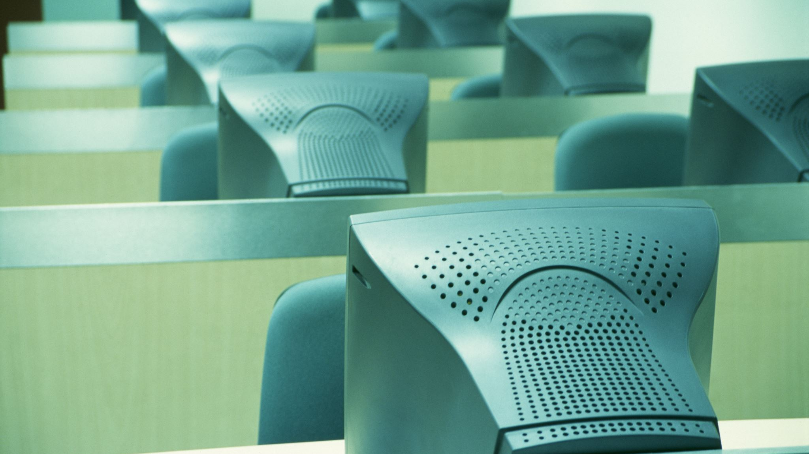
Tecnologia Educacional
As escolas são tecnologias educacionais. As salas de aula são invenções tecnológicas com a finalidade de realizarem uma tarefa educacional.
Por que tanta atenção ao computador?

